Slide 1
Проект
ВОДА, КОТОРУЮ МЫ ПЬЕМ.

Slide 2
Цели и задачи.
Цель: оценить качество питьевой воды г. Дербент
Задачи:
Изучить свойства воды и ее значение в жизни человека.
Выявить различными методами состав воды из разных источников.
Подготовить рекомендации практического характера по улучшению качества питьевой воды.

Slide 3
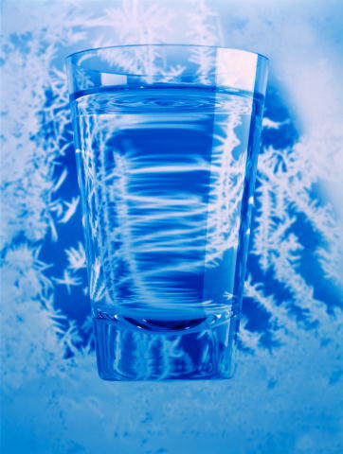
Что нам дает вода?
Самый естественный напиток для человека – чистая вода. Человек в основном состоит из воды. Вода – обязательный компонент живой клетки. Если клетка высыхает, ее работа прекращается, повышается утомляемость, учащаются головные боли.

Slide 4
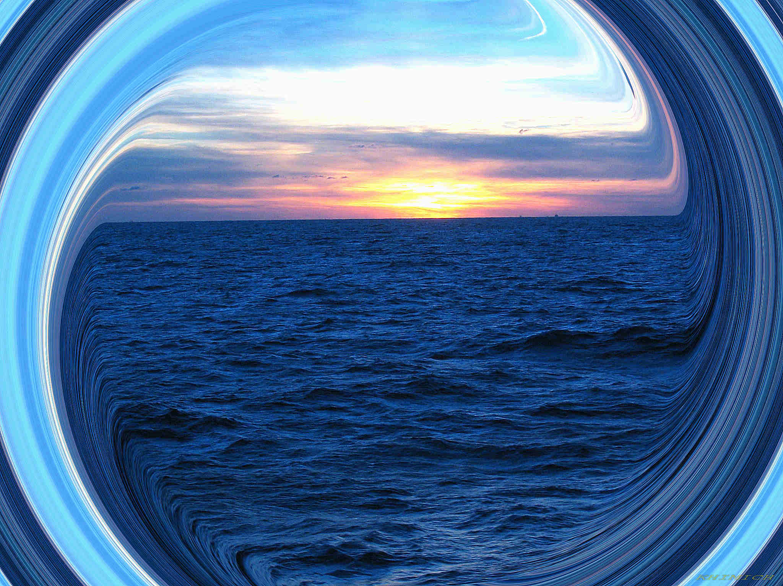
Вода – источник жизни!
Земля не случайно смотрится из космоса голубой планетой. Жизнь на Земле зародилась благодаря воде. Но, даже выйдя из океана на сушу, все живые существа остались неразрывно связаны с водой.

Slide 5
Что мы пьем?
Человеку необходимо пить чистую воду. Найти в природе такую воду с каждым годом становится все сложнее и сложнее. Даже в тех районах, где достаточно пресной воды, люди порой страдают от недостатка качества питьевой воды.

Slide 6
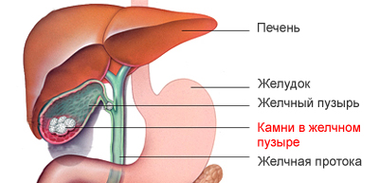
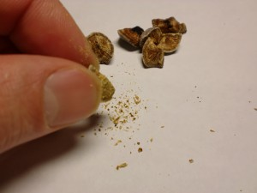
Вода – основа здоровья.
Я опросила 20 жителей моего города о наличии камней в их организме. У 13 человек были почечнокаменные болезни, 11 из них были прооперированы. Оказывается, что в этом немаловажную роль играет качество потребляемой воды. Вода, которую мы пьем, проникает в каждую клетку нашего организма, ее качество даже важнее, чем качество продуктов питания. Человек сам состоит из 75% воды.
Поэтому я заинтересовалась этой темой.

Slide 7
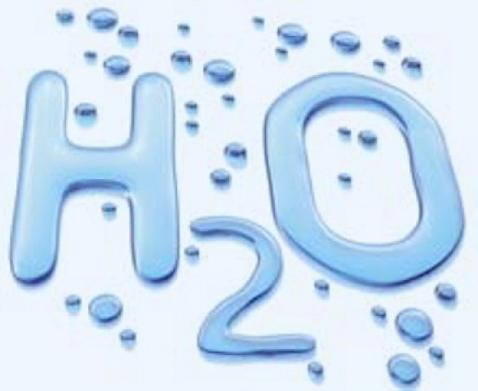
Проблемы
Какую воду пить?
Как качество питьевой воды влияет на организм человека?

Slide 8
Свойства воды.
Какую ни возьми каплю воды, она имеет свое «индивидуальное» сочетание молекул. Сегодня уже известно, что вода имеет 42 различных вида. Постоянно соприкасаясь со всевозможными веществами, вода фактически всегда представляет собой раствор различного, зачастую очень сложного состава. Химический состав вод может быть одинаков, а их воздействия на организм разное, потому что каждая вода формировалась в конкретных условиях.
Молекула воды представляет собой маленький диполь, содержащий положительный и отрицательный заряды на полюсах.
При нормальном давлении чистая вода кипит при 100°C, а замерзает при 0°C.

Slide 9
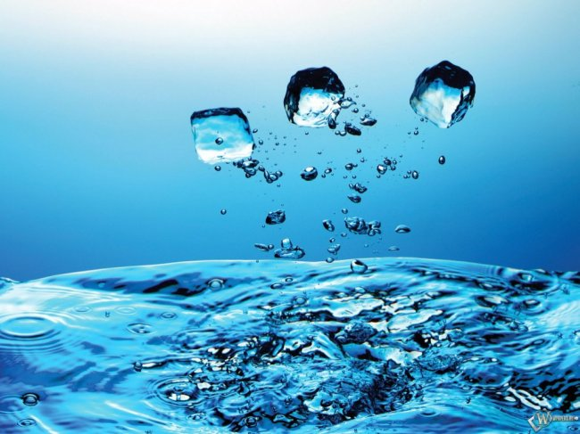
Виды воды.
Вода может существовать в трёх основных состояниях – жидком, твёрдом и газообразном и в свою очередь приобретать самые разные формы. По особенностям происхождения, состава или применения, выделяют:
Мягкая вода и жёсткая вода.
Подземные воды.
Талая вода.
Пресная вода.
Минеральная вода.
Дождевая вода
Питьевая вода, водопроводная вода.
Тяжелая и легкая вода.
Дистиллированная вода.
Сточная вода.
Ливневая или поверхностная вода.

Slide 10
Объекты исследования.
В качестве объектов исследования выбраны 3 образца воды, разного происхождения и месторасположения:
Образец 1 – водопроводная вода, представляет собой воду из подземной скважины, поступающую для потребления из крана, которая доставляется в дома коммунальным предприятием по водоснабжению.
Образец 2 – родниковая вода
Образец 3 – минеральная вода (бутилированная) , характеризуется наличием определённых минеральных солей, газов, органических веществ и других химических соединений.

Slide 11
Результаты исследования.
Были исследованы все образцы воды. При этом определено, что образец 1 и образец 3 идентичны по элементному составу. Было установлено присутствие 6 химических элементов: Fe, Si, Ca, Mg, Cu, Ti. Результаты представлены в таблице.
№ | Образец | Элементный состав
1 | Образец 1 | Fe, Mg, Si, Ca, Ti
2 | Образец 2 | Fe, Mg, Si, Ca, Cu
3 | Образец 3 | Fe, Mg, Si, Ca, Ti

Slide 12
Результаты исследования.
Мы исследовали взятую из разных источников воду, и сравнили pН-баланс. Во всех образцах воды мы обнаружили, что кислотно-щелочной баланс в норме. Во всех пробах воды не содержится ион-карбоната, следовательно, вода во всех пробах мягкая и не требует дополнительного устранения жесткости воды кипячением или воздействием химическими смягчителями. Содержание ион-хлорида присутствует во всех образцах, но в водопроводной это содержание больше чем в других образцах. Это говорит о загрязнении данных проб воды сточными водами. Таким образом, более всего для питья пригодна вода бутилированная, а также очищенная бытовым фильтром водопроводная вода.

Slide 13
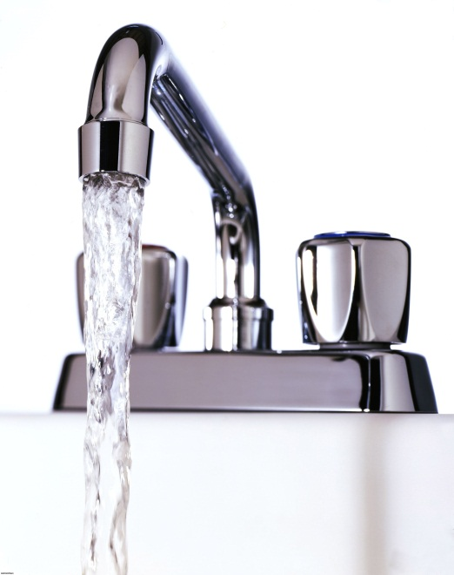
Памятка.
Уважаемые жители Дербента!
В питьевой воде, которая поступает в ваши квартиры, имеются отклонения от нормы. Ухудшение качества питьевой воды приводит к возникновению ряда заболеваний.
Вы можете сохранить свое здоровье с помощью моих советов.
1. При покупке бутылированной воды внимательно изучайте этикетку.
2. Отстаивайте и кипятите воду!
3. Пользуйтесь фильтрами для очистки воды.
4. Прежде чем использовать водопроводную воду, слейте ее в течение 15-20 минут, так как она в трубах быстро застаивается.
5. Обязательна консультация врача при употреблении минеральной воды.

Slide 14
Заключение.
Вода – источник жизни. В природной воде присутствуют ионы кальция, магния, железа, которые вызывают жесткость воды. В такой воде с трудом образуется мыльная пена, так как ионы жесткости реагируют с мылом и образуют нерастворимые соединения, которые оседают на посуде, коже человека. Попадая внутрь организма эти ионы вызывают образование камней.
Помните!
Ваше здоровье - в ваших руках!
Пейте очищенную воду!

